Slide 1
보수를 이용한 연산에 대하여
201203393 김헌겸

Slide 2
보수(complement)
사전적 의미: 기수(基數) n의 보수란 주어진 수치의 각 자리의 값을 n-1에서 감산하고 그 결과의 최하위의 자리에 1을 가산하여 구하는 수치이다.
[네이버 지식백과]
각 진수마다 n의 보수, n-1의 보수가 있다
n-1의 보수를 취한 값에 1을 가산하면 n의 보수!
반대로 세어가는 수!

Slide 3
보수(complement)
보수를 사용하면
뺄셈연산을 음수를
더하는 방식으로 할 수 있다

Slide 4
10진수에서의 10의 보수와 9의 보수
10진수 83 – 29의 계산
9의 보수 : -29를 9의 보수를 취하면 70.
83+70 = 153! 범위를 벗어난 맨 앞자리 1을 제외하면 53.
여기서 제외된 캐리값으로 인해 1을 더하면
우리가 원하는 결과인 54를 얻는다
10의 보수 : -29를 10의 보수를 취하면 71.(9의 보수값 + 1)
83+71 = 154! 범위를 벗어난 맨앞자리 1을 제외하면 54!

Slide 5
10진수에서의 10의 보수와 9의 보수
10진수 83 – 29의 계산
9의 보수 : 계산한 결과값에서 발생한 캐리값을 더해주는 과정을
거쳐야 올바른 값을 얻을 수 있다
10의 보수 : 계산한 결과에 오류가 없다!
-> 음수 연산에 있어서
9의 보수로 연산하면 덧셈을 두 번
10의 보수로 연산하면 덧셈을 한 번만에 값을 얻을 수 있다.

Slide 6
2진수에서의 1의 보수
<기수에서 해당 데이터를 뺀 값>
4(10) = 0100
-4 = 1111(기수) – 0100 = 1011
현재 비트를 반전시키는 것과 같다

Slide 7
2진수에서의 1의 보수로 뺄셈을 한다면
3(10) = 0011 -> -3 = 1100
4(10) = 0100 -> -4 = 1011
-3-4 =
1100
+1011
────
10111
-> 자릿수를 벗어난 캐리값 1을 더하면
1000. (1의 보수를 취해보면 +7이다)

Slide 8
2진수에서의 2의 보수
<1의 보수값에 1을 더한 값!>
4(10) = 0100
-4 = 1111(기수) – 0100 = 1011
이 값에 1을 더하면 1100

Slide 9
2진수에서의 2의 보수로 뺄셈을 한다면
3(10) = 0011 -> -3 = 1101
4(10) = 0100 -> -4 = 1100
-3-4 =
1101
+1100
────
11001
-> 자릿수를 넘어간 캐리값을 버리면
1001. (2의 보수를 취해보면 +7이다)

Slide 10
1의 보수의 문제점
1111(2) 0000(2) 은 둘 다 0이다!
뺄셈 연산 시 캐리 값을 따로 처리해야 한다

Slide 11
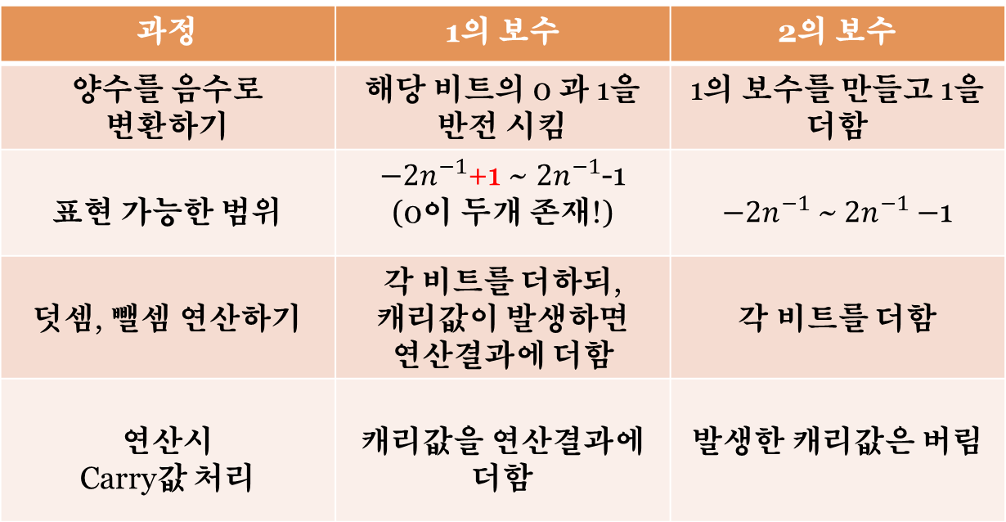
결론 : 1의 보수와 2의 보수의 비교
과정 | 1의 보수 | 2의 보수
양수를 음수로 변환하기 | 해당 비트의 0 과 1을 반전 시킴 | 1의 보수를 만들고 1을 더함
표현 가능한 범위 | ${−2n}^{−1}$+1 ~ ${2n}^{−1}$-1 (0이 두개 존재!) | ${−2n}^{−1}$ ~${2n}^{−1}−$1
덧셈, 뺄셈 연산하기 | 각 비트를 더하되, 캐리값이 발생하면 연산결과에 더함 | 각 비트를 더함
연산시 Carry값 처리 | 캐리값을 연산결과에 더함 | 발생한 캐리값은 버림

